Slide 1
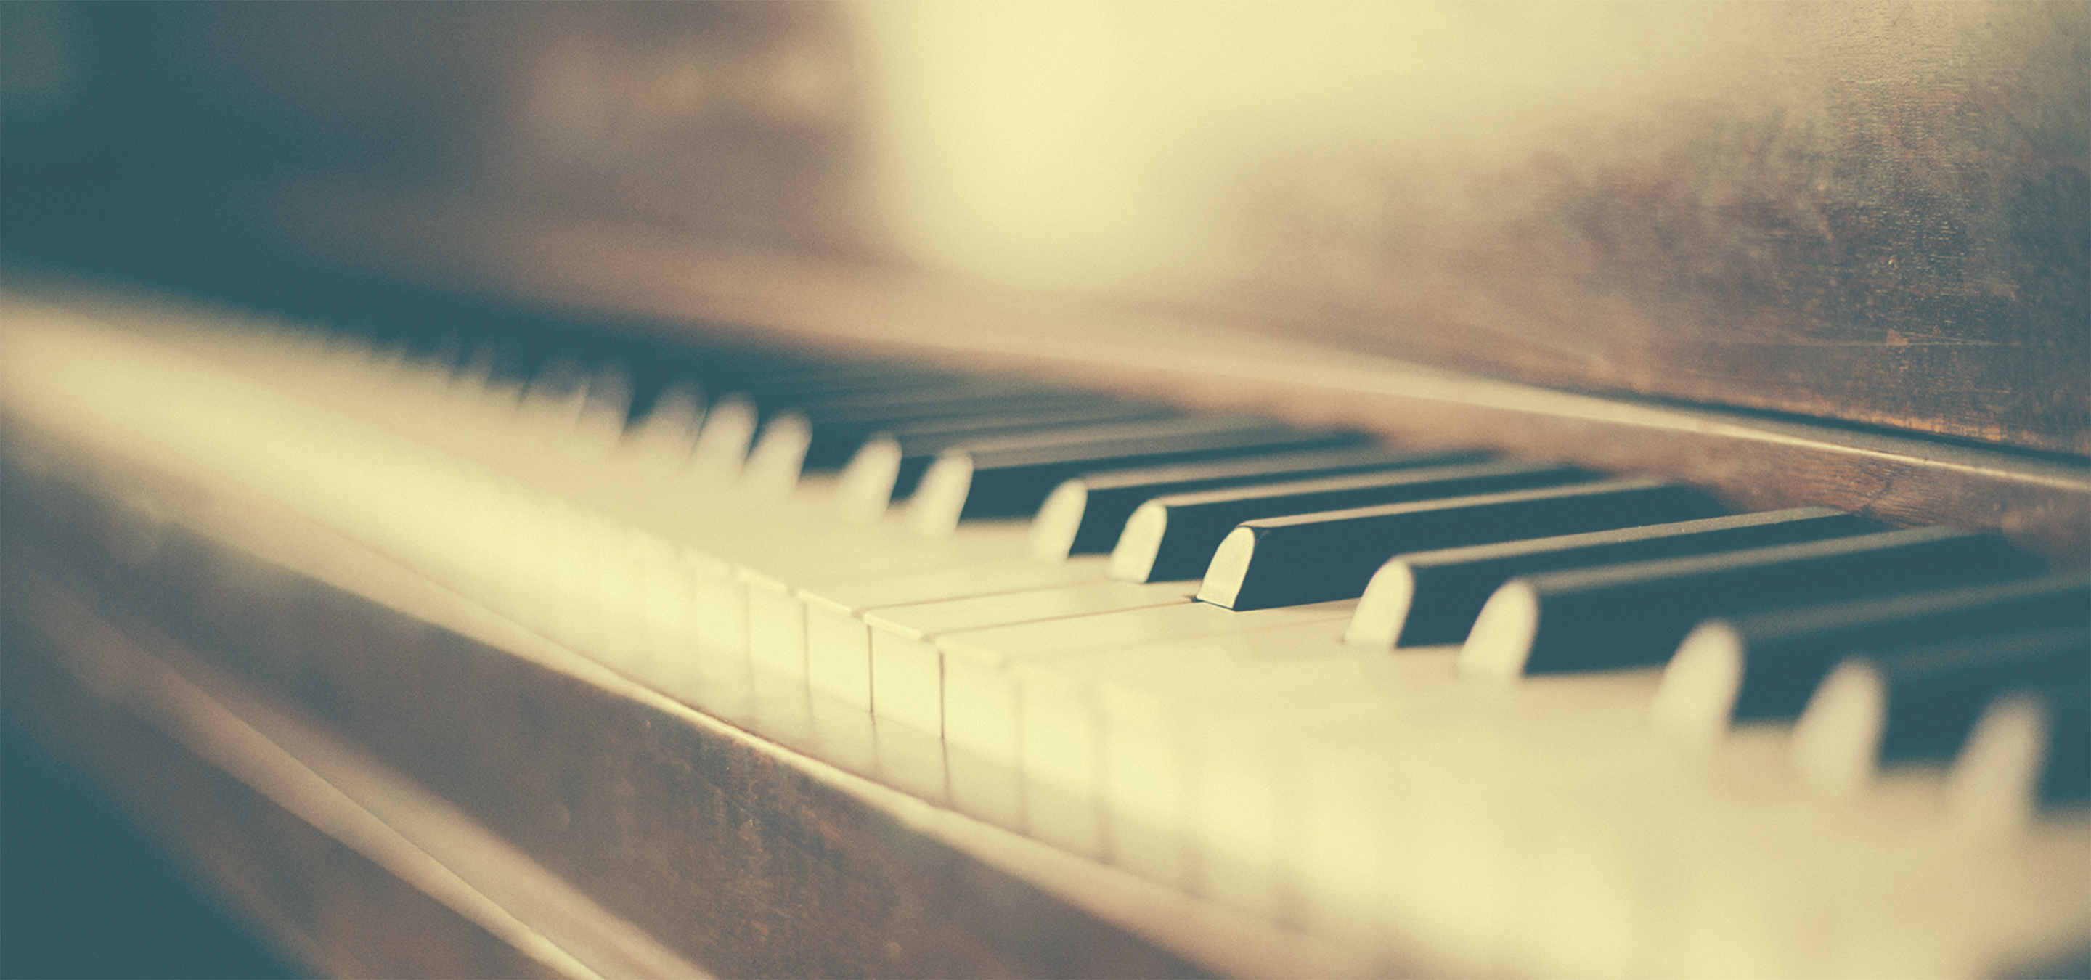
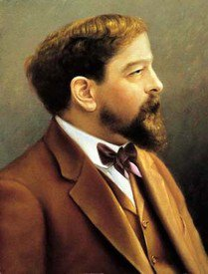

Slide 2
WORK 作品 成就 | WHAT 人 事 物 事件 行動
WHERE 空間 家庭 環境 社會 人際網 | WHO Achille-Claude Debussy 阿希爾- 克勞德．德布西 | WHEN 時間 時代 時期 時勢 時機
 | WHY 價值觀 依據 理念 理想 | HOW 機會 改變 成長

Slide 3
作品 《沉沒的教堂》 《大象的催眠曲》 《海》 《月光》 | 成長背景 家庭、學經歷
空間 法國人俄國、羅馬、德國 | 人物 Achille-Claude Debussy | 時間 1862.8.22 – 1918.3.25 活躍時間: 19世紀末-20世紀初。 印象派
 | 影響音樂創作的養分 華格納、甘美朗、印象派畫作 | 風格特色 音階、和聲

Slide 4
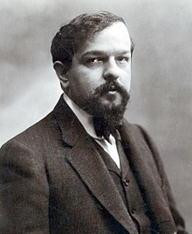
Who/When/Where
Achille-Claude Debussy
1862.8.22 – 1918.3.25
活躍時間: 19世紀末-20世紀初。
法國作曲家，並且被視為印象派的開山祖師，但他本人反對這個說法。
Notes:
討論問題:
你有綽號嗎?
同學給你的綽號，你承認嗎?
綽號使他人更容易認識你/ 或是 容易以偏概全?

Slide 5
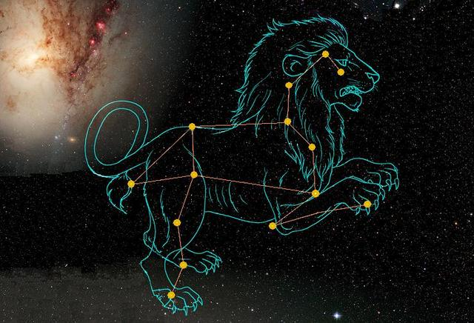
Who/When/Where
稀有品種！ 獅子座的人具有「君王」氣質，通常熱情開朗，並且喜歡表演、掌聲、喝采，適合當明星、領導人。
創作的人--往往需要遠離人群，專注、
獨處、甘於寂寞！
獅子座的德布西，能夠沉潛下來從事創作，
真的很不容易！
Notes:
討論問題:
班上有哪些獅子座的同學?
這些同學的特質和星座預測有多接近?
星座分析可以給你什麼幫助?
如果我是那個星座裡面的”異類”，怎麼辦?

Slide 6
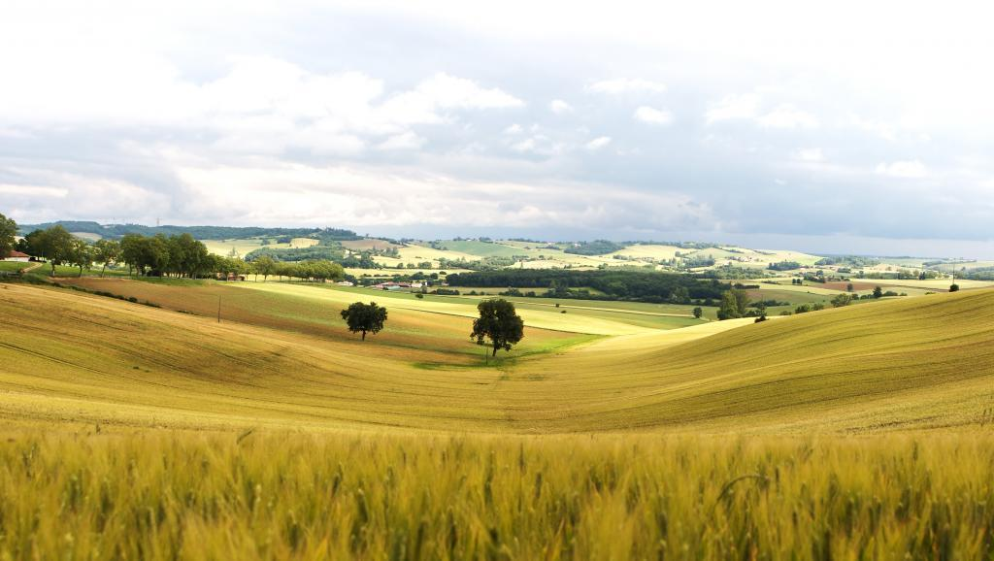
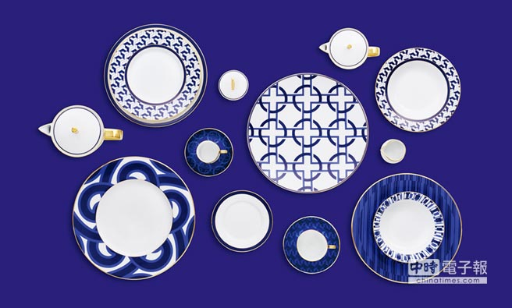
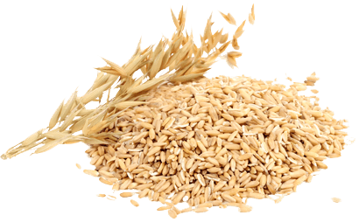
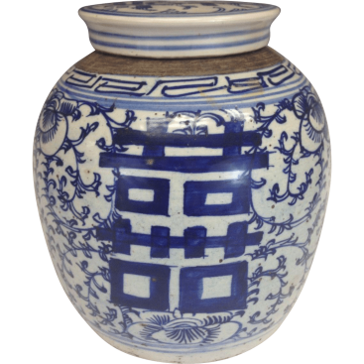
Who/When/Where
德布西家族是純樸的農民世家，到爺爺的時候改行經商。
父母開了一間中國瓷器專賣店。
Notes:
討論問題:
我現在已經決定未來生涯的方向嗎?
轉學、轉系、換工作是不是代表我是失敗者?
https://www.chinatimes.com/newspapers/20161112000220-260204

Slide 7
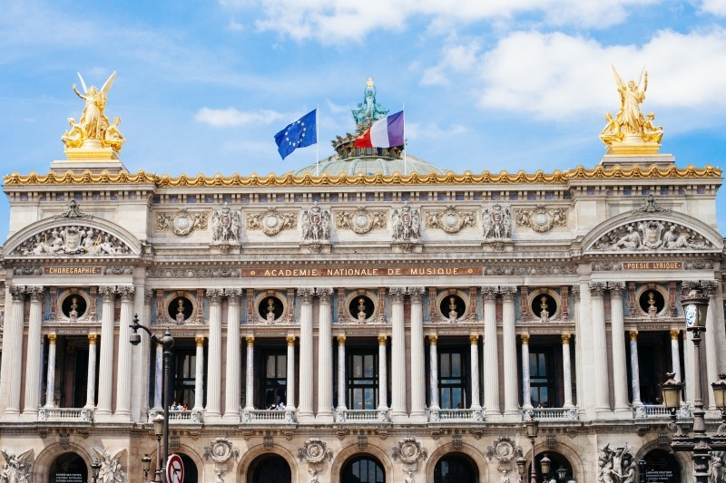
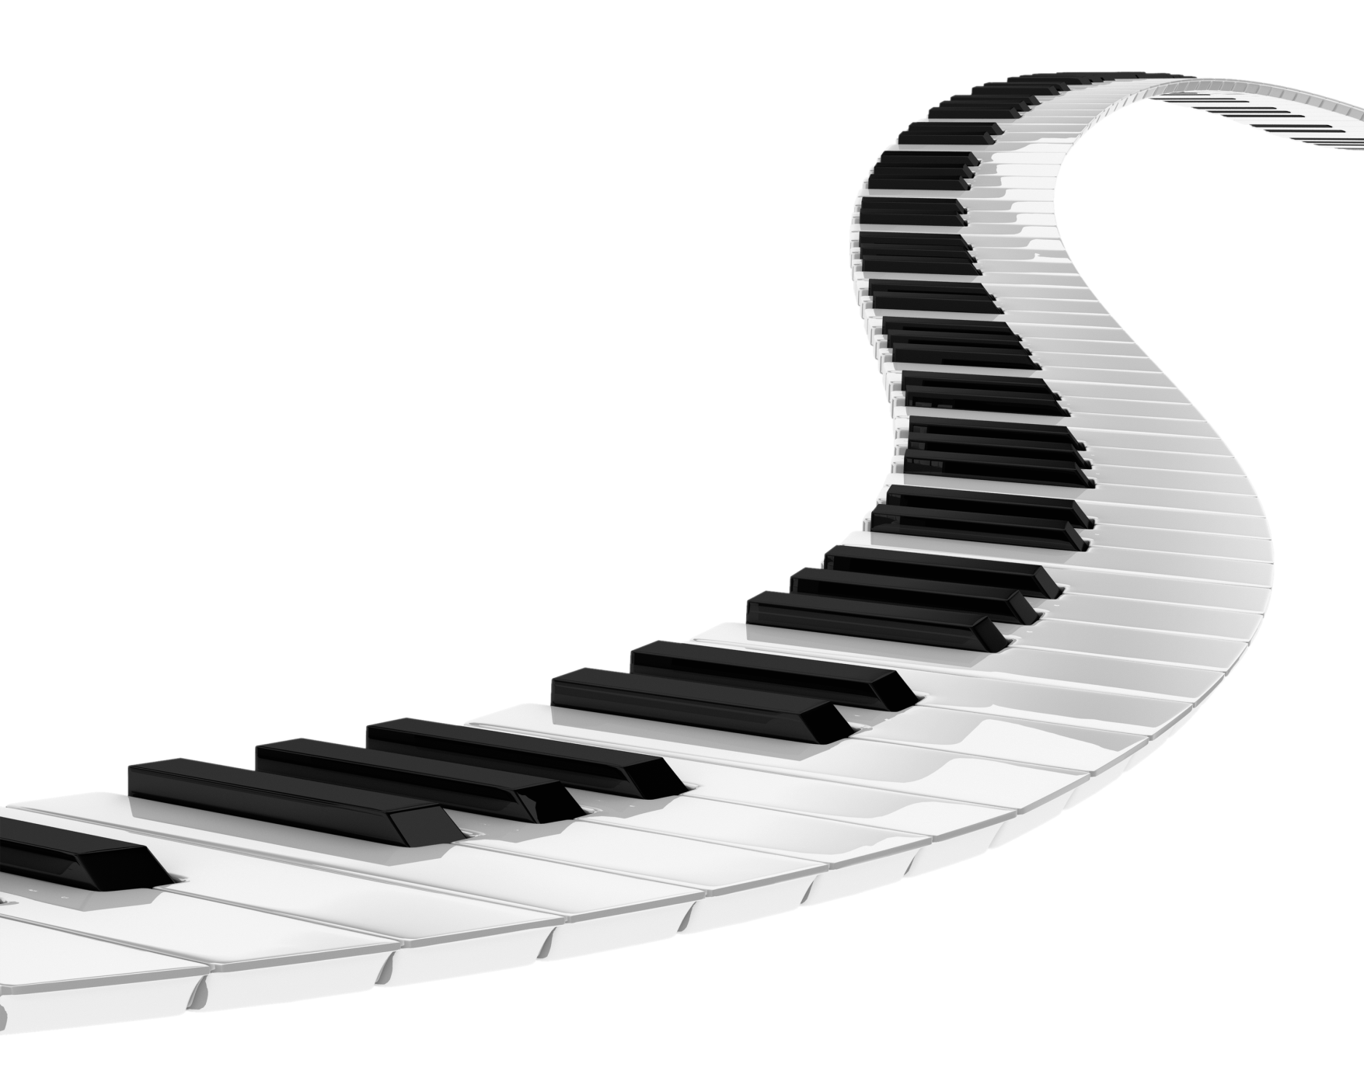
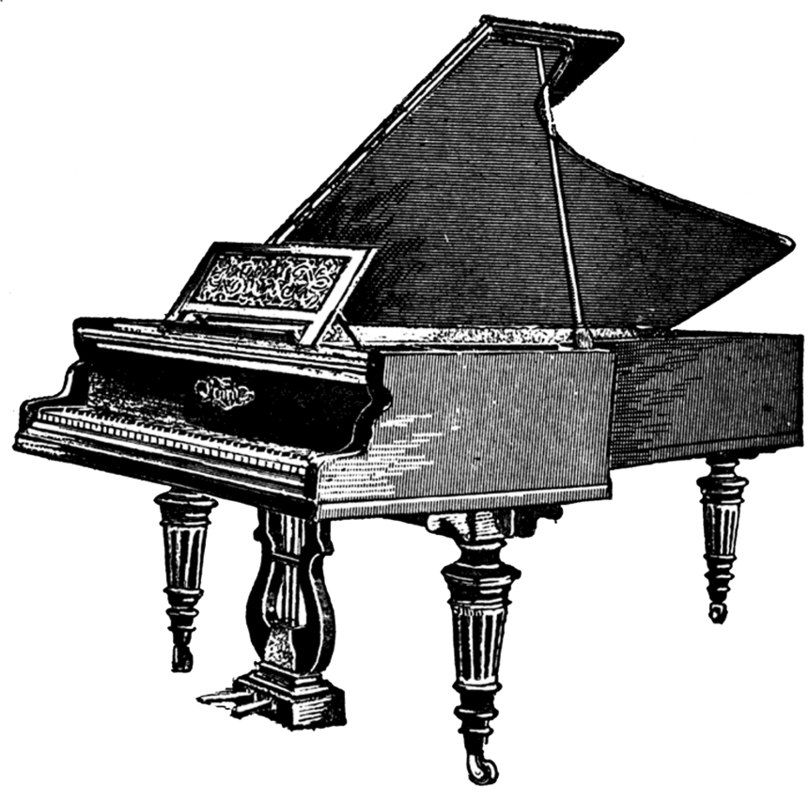
Who/When/Where
祖上沒有藝術家，但是有鋼琴課薰陶。沒想到孩子就嶄露音樂才華，10歲就進入巴黎音樂學院求學，專長鋼琴演奏。
Notes:
討論問題:
我現在已經決定未來生涯的方向嗎?
轉學、轉系、換工作是不是代表我是失敗者?
SING:
周杰倫 青花瓷

Slide 8
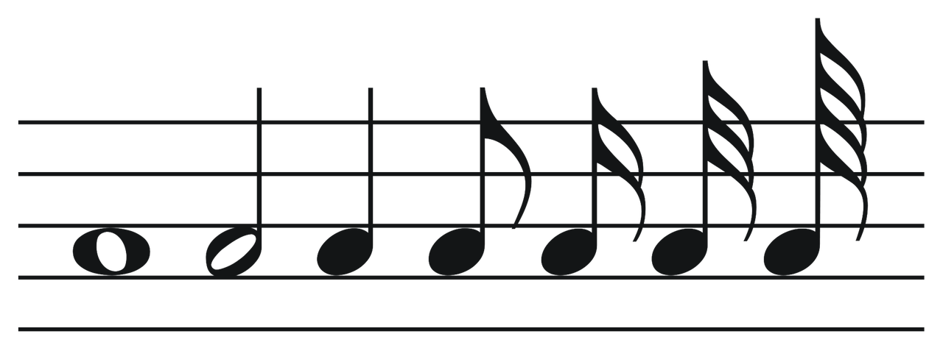
Who/When/Where
不過，天才也是會有挫折的! 德布西的鋼琴生涯並沒有一帆風順，18歲時改行學作曲。
Notes:
討論問題:
我現在已經決定未來生涯的方向嗎?
轉學、轉系、換工作是不是代表我是失敗者?
SING:
周杰倫 青花瓷

Slide 9
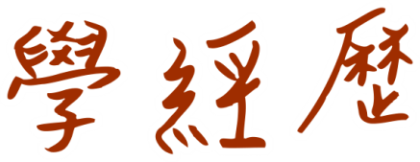
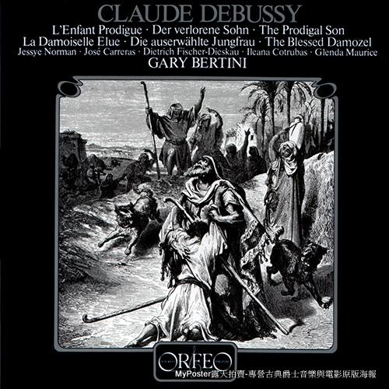
Who/When/Where
打工經驗: 1880-1882年，德布西在
俄羅斯當音樂家教，他的雇主梅克夫人是著名音樂家柴可夫斯基的贊助人。但是對德布西的事業並沒有直接幫助。
21歲時，作品
《浪子L'Enfant prodigue》獲得羅馬大獎
Notes:
討論問題:
讀大學的費用大約多少?
台灣/羅馬/巴黎/紐約/洛杉磯/東京/新加坡/其他地點
如何規劃自己的遊學夢想?

Slide 10
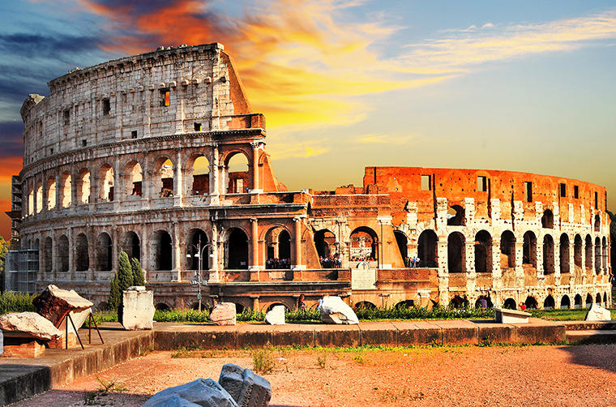
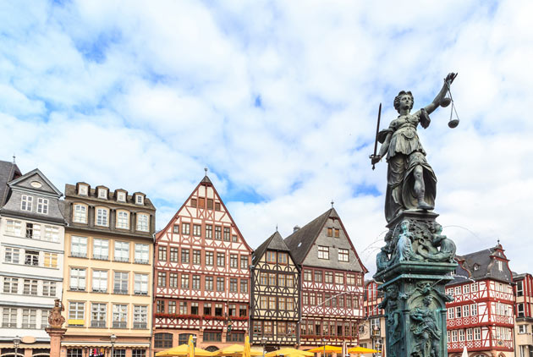
Who/When/Where
羅馬大獎是17世紀路易十四創立的獎項，頒獎給繪畫、雕塑、建築、雕刻和音樂各方面的傑出人才。獲獎者可以在羅馬留學三年，免費 ！
到德國遊學的時候，受到華格納歌劇風格的影響。
Notes:
討論問題:
讀大學的費用大約多少?
台灣/羅馬/巴黎/紐約/洛杉磯/東京/新加坡/其他地點
如何規劃自己的遊學夢想?

Slide 11
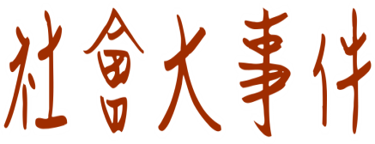
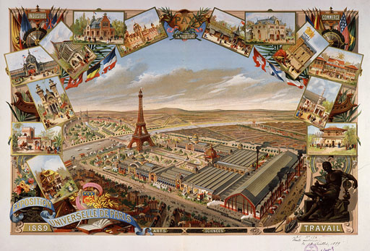
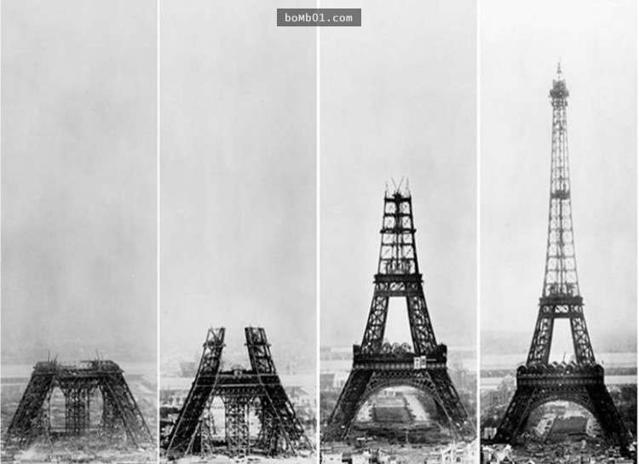
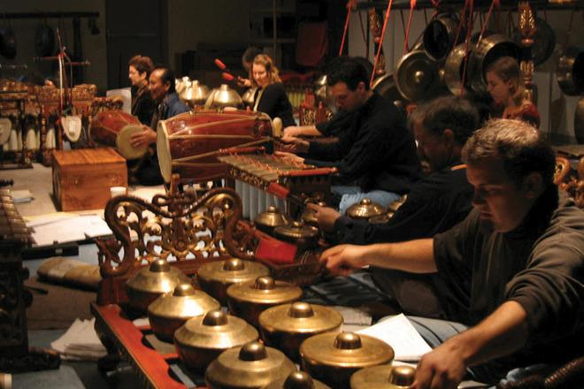
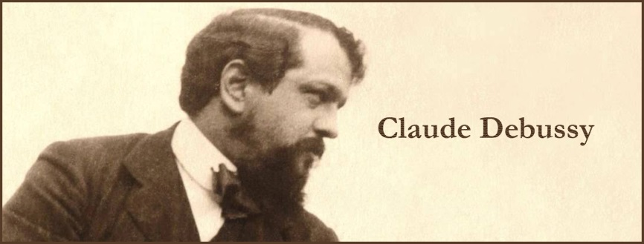
Who/When/Where
1889年，巴黎舉行世界博覽會。
1889年，艾菲爾鐵塔建造。
在世博上，德布西聽到爪哇甘美朗的演奏，這種音樂的音律(十二平均律、五聲音階)影響了他的創作。
Notes:
討論問題:
世界博覽會是什麼?
曾經在亞洲哪些城市舉行?
展覽內容是哪些項目?
最近我曾經看過那些展覽?有什麼收穫?

Slide 12
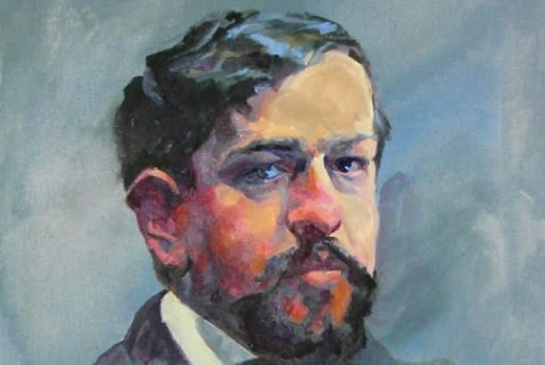
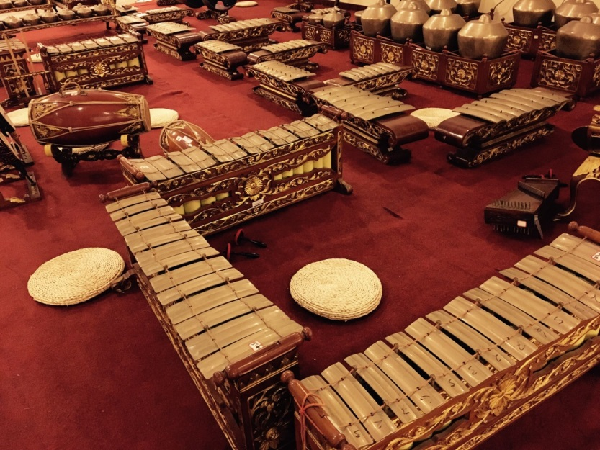
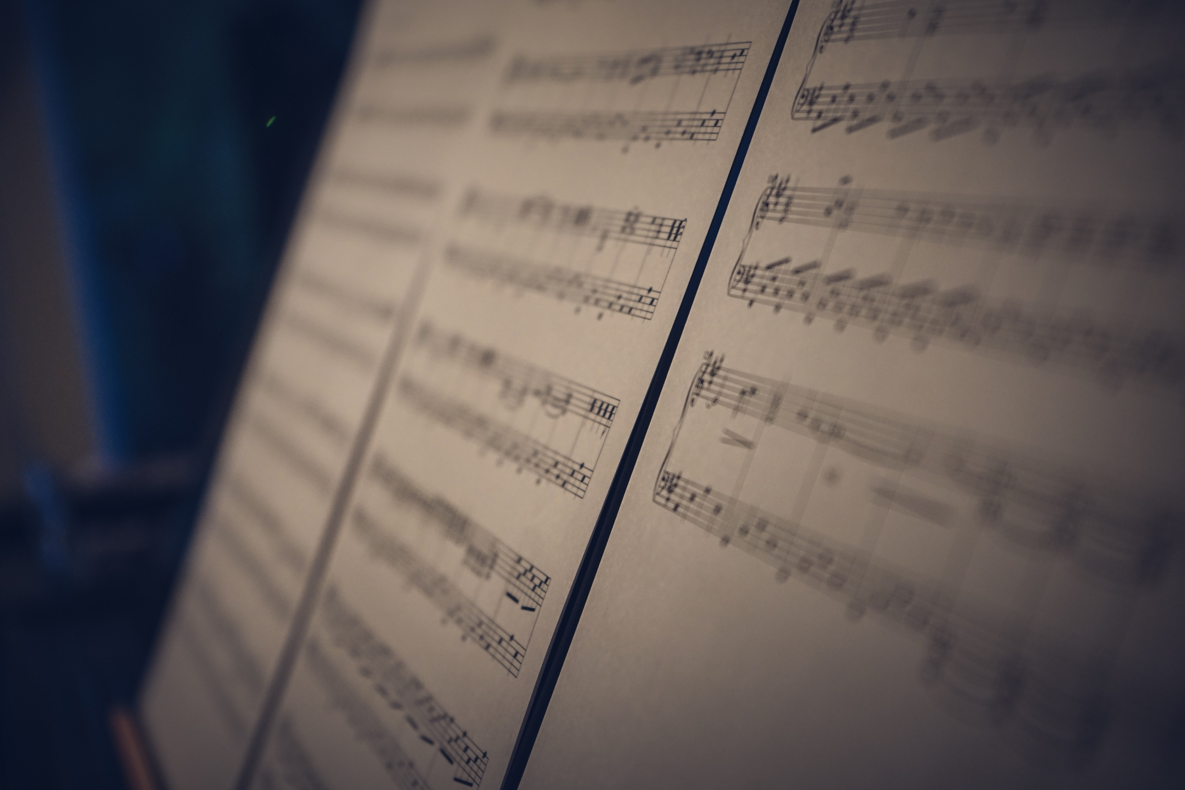
關於音樂創作：〝There is no theory. You have only to listen. Pleasure is the law. 〞
Why/What
人格特質: 勇於嘗試
反骨: 自創反傳統的和聲語法
吸收養分: 德國華格納的音樂風格、印象畫派的思維、東方音樂
形成德布西自己獨特的創作

Slide 13
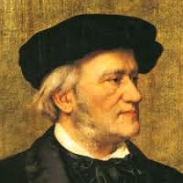
Why/What
Wagner(1813-1883) 1813.5.22- 1883.2.13
女武神的飛行(5分05秒)
羅恩格林 Lohengrin(8分31秒)
Notes:
https://www.ettoday.net/dalemon/post/29636

Slide 14
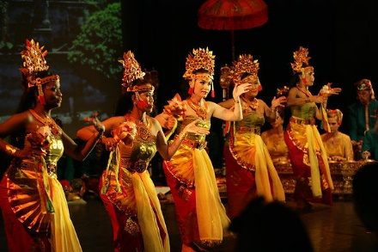
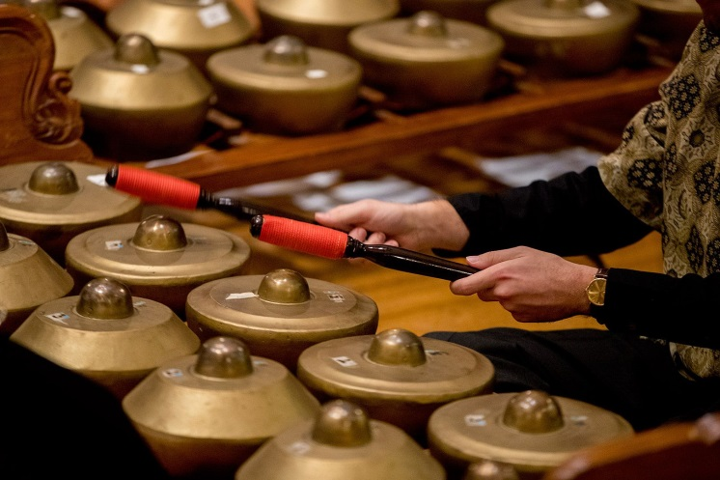
Why/What
Gamelan
Gamelan：爪哇語，原意是「敲、打、抓」 ，以打擊樂器為主。
鑼群音樂，伴奏喜慶儀式、舞蹈、戲劇。
樂器裡有神明，演奏Gamelan音樂可保國泰民安。
鐵琴(9分44秒)
鐵琴吹奏(7分02秒)
音樂舞蹈(4分47秒)

Slide 15
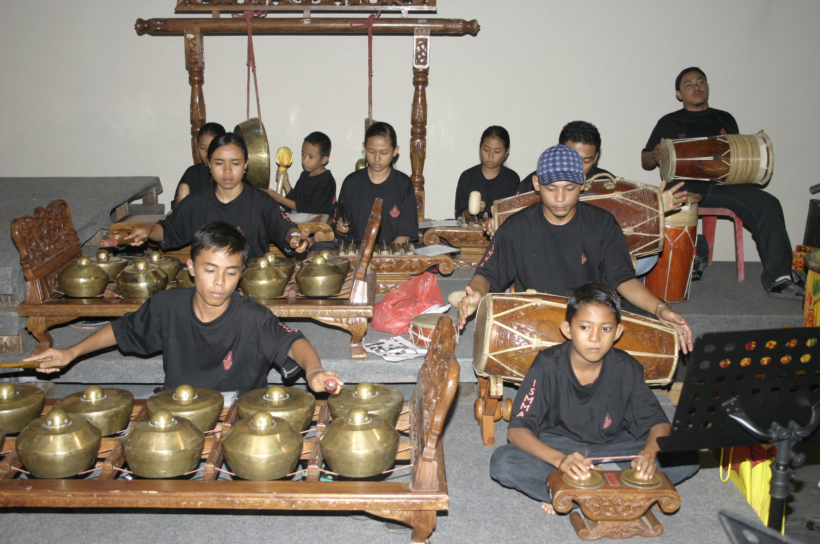
Why/What

Slide 16
Why/What
光線：物體會隨光線的變化而不斷的變色
注重光與色的描繪，不重視外形的描寫
陰影以藍、紫色取代傳統的黑色
喜歡戶外寫生，又稱為「外光派」
農業時代『靜』的美學→工業時代『動』的美學

Slide 17
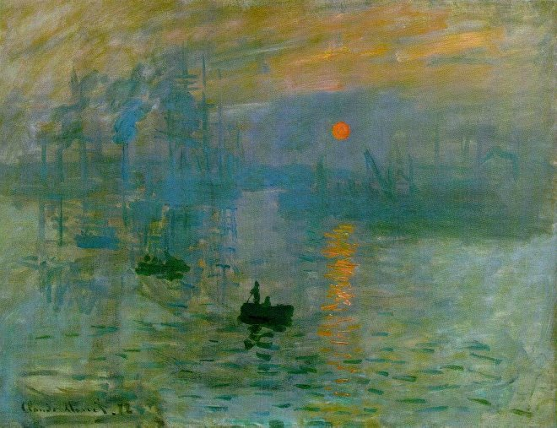
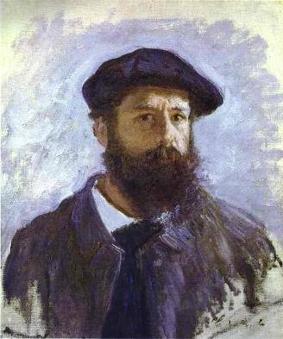
Why/What

Slide 18
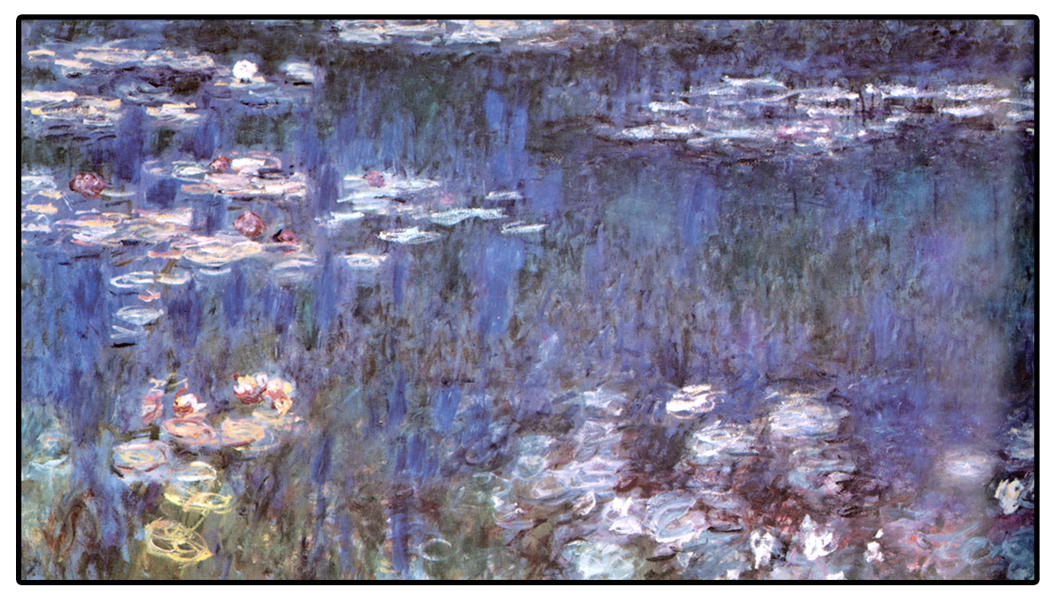
Look! 印象派畫作
Why/What

Slide 19
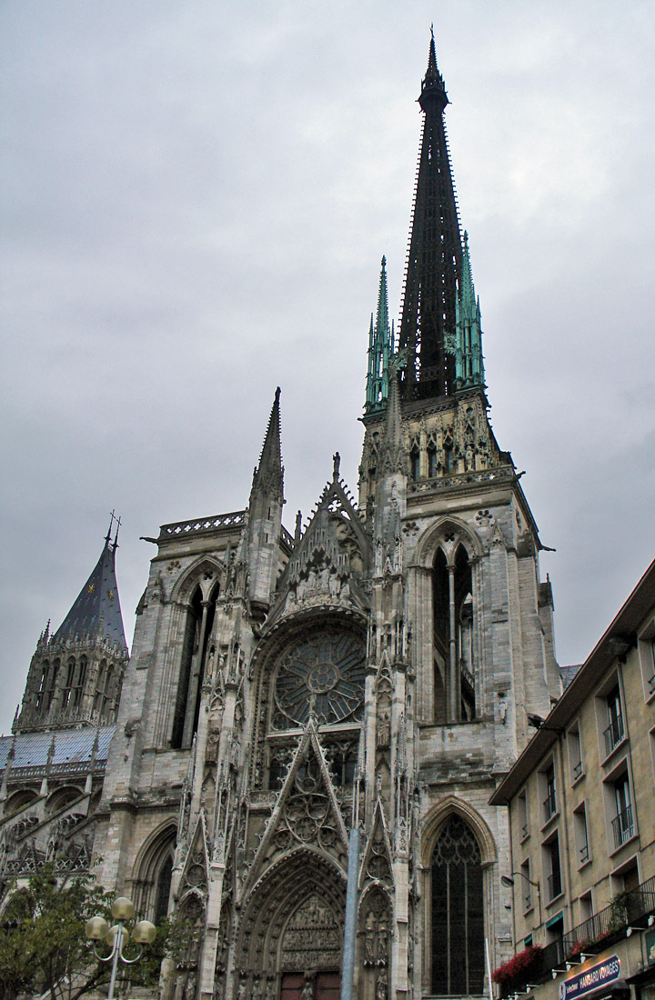
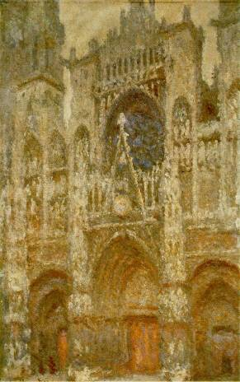
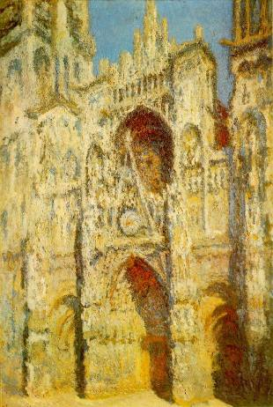
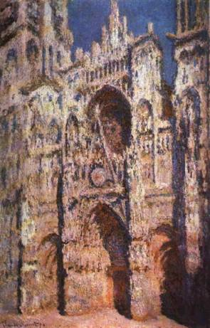
Why/What
陰天，灰色調(1892)
豔陽，藍色與金黃色調(1893)
充滿陽光(1894)
Notes:
討論問題:
我們的學校最具代表性的建築物是?
這棟大樓在早晨、黃昏的樣貌有何不同?
我最喜歡哪個時段的光影感覺?

Slide 20
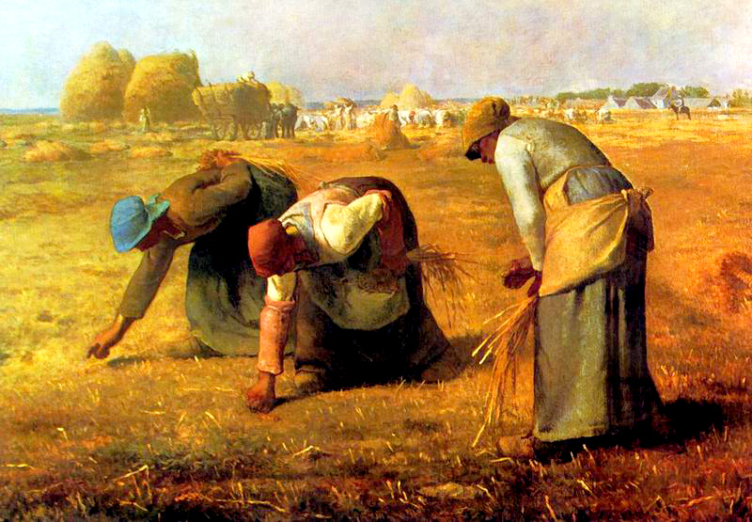
Why/What

Slide 21
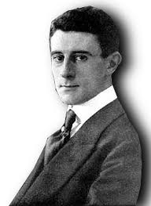
代表人物：德布西、拉威爾
以法國為中心
揚棄德奧系統音樂的厚重感，創作出
法式輕盈風格
在音樂中表現色彩及氣氛
不拘形式，模糊旋律，使用非傳統和
聲創造出新的聲響

Slide 22
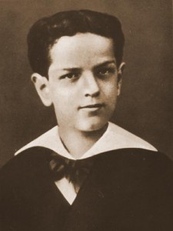
印象畫派的影響與啟發
追求聲音色彩瞬間變化所產生的音響效果，具有朦朧的感覺
東方色彩(中國、印尼)
喜歡：自由、自然(水)、綠色、東方
討厭：團體社交、紅色

Slide 23
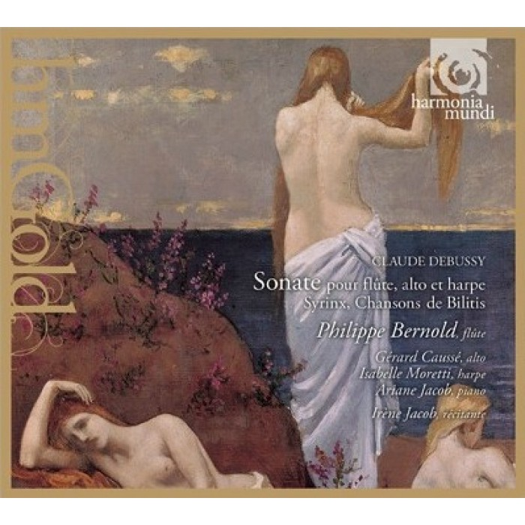
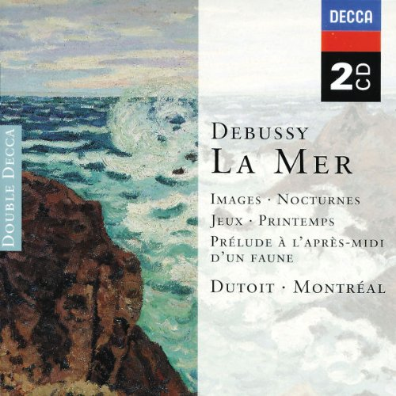
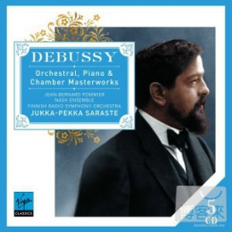
《牧神的午後》前奏曲
《海》
《大象的催眠曲》
《月光》

Slide 24
1880-1901: 傳統作品。
《月光》《前奏曲》
1903-1913: 鋼琴小品，表現獨特的個性。
前奏曲《煙火》
《快樂島》
1914-1915: 一次世界大戰後，印象派色彩稍減。
《練習曲》

Slide 25
東方色彩 印尼—Gamelan
全音音階
五聲音階
半音階
平行、琶音、弱音

Slide 26
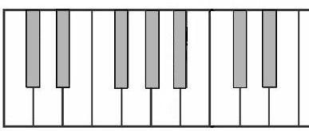
●全音音階
△大調音階
Notes:
1.教師彈奏單音，讓學生聆聽分辨兩種音階。
2.學生分別唱兩種音階
3.學生發表自己的感覺

Slide 27
以全音階為基礎所創作的曲調，在音響與風格上，與大小調的調性音樂差異甚鉅。
作品欣賞
鋼琴曲: Jimbo‘s Lullaby 《大象的催眠曲》
大象的催眠曲(3分54秒)

Slide 28
平行三度
平行四度
平行五度
平行八度

Slide 29
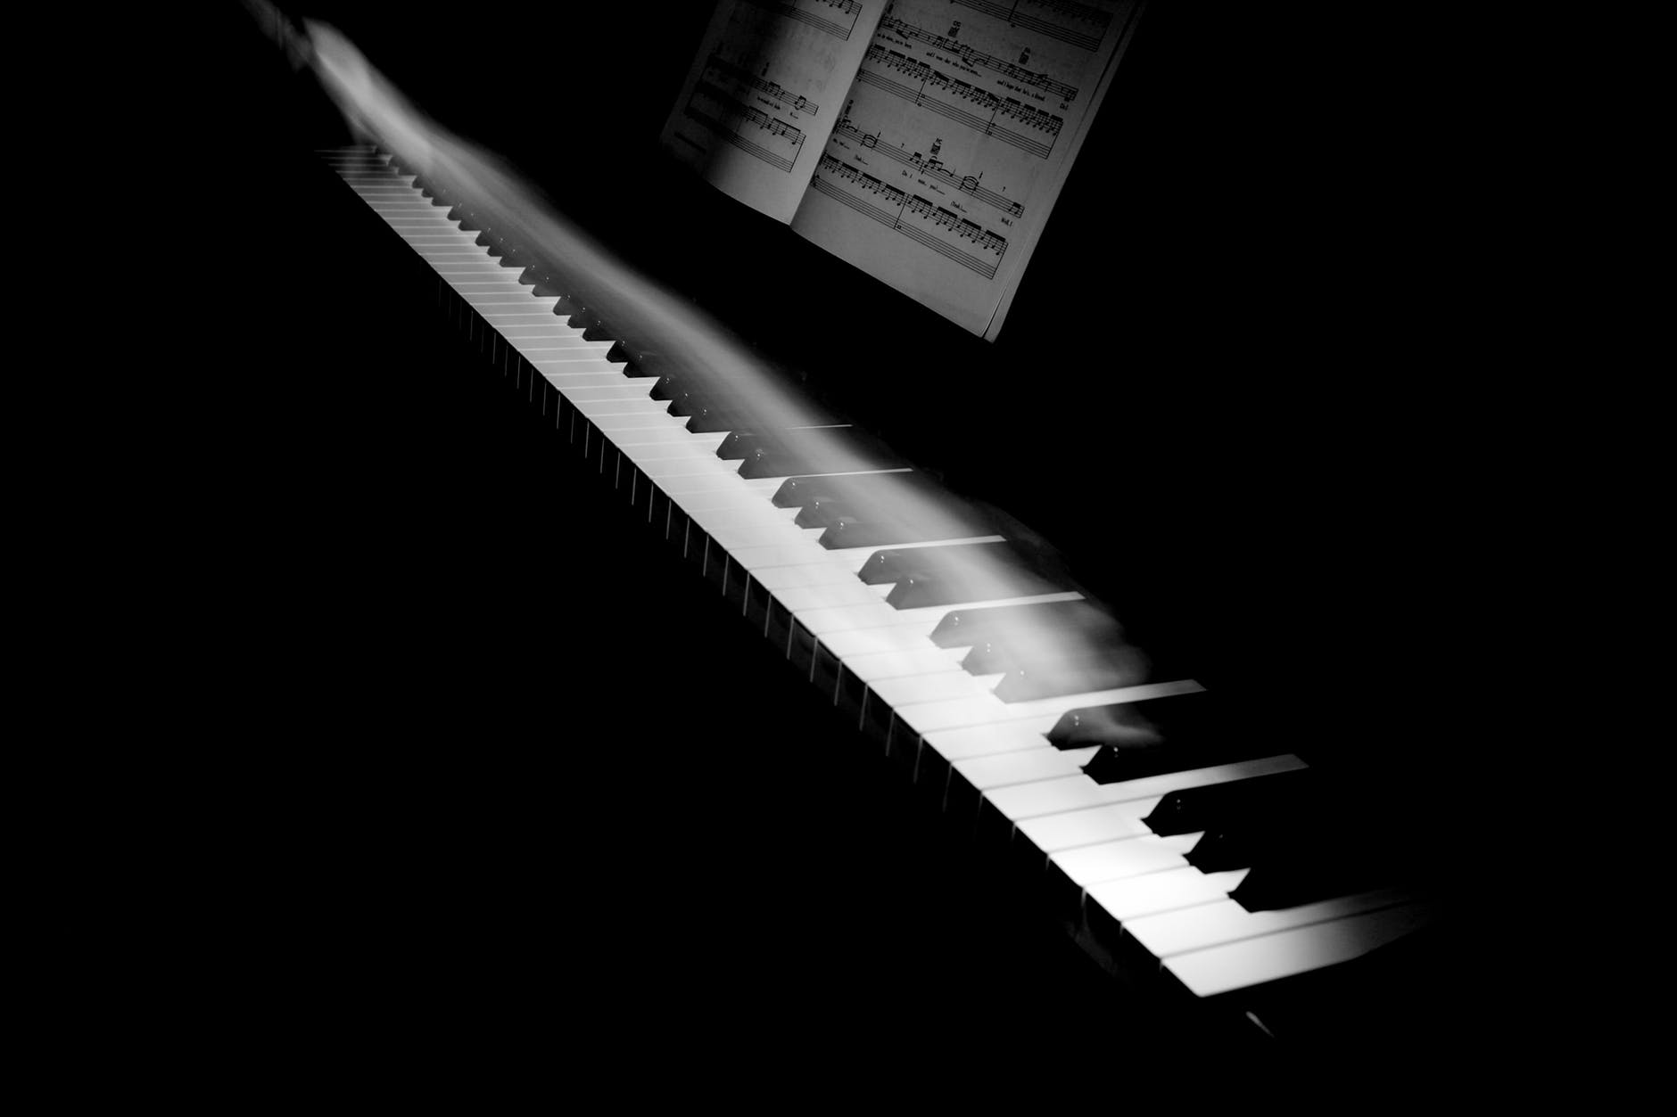
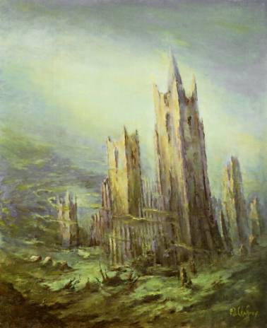
作品欣賞
鋼琴曲 La Cathedrale Engloutie《沉沒的教堂》
沉沒的教堂(6分)
Notes:
http://landofllostcontent.blogspot.com/2013/10/sir-henry-wood-orchestration-of-debussy.html

Slide 30
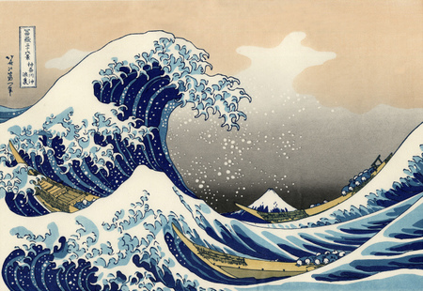
作品欣賞
La Mer《海》
海(8分01秒)
聽聽看，樂曲中有那些樂器獨奏?
說說看，旋律的型態、節奏的感覺

Slide 31
長笛、豎笛、小號加弱音器
英國管、雙簧管
弦樂、大提琴
豎琴、法國號
弦樂、小提琴
短笛

Slide 32
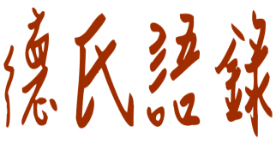
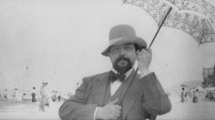
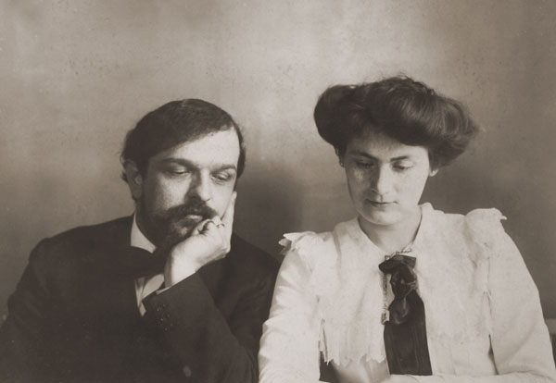
我想要的是自由
真正的自由是由大自然而來
我如同敬仰神一般的崇敬大自然
我的音樂沒有革命也沒有破壞只是靜靜的走自己的路

Slide 33
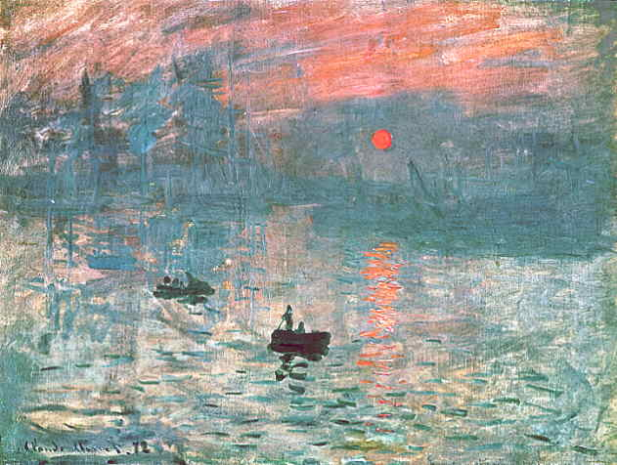
法國印象樂派
音樂與繪畫
新的音響 音階 和聲 配器

Slide 34
1.將德布西的各種介紹，用心智圖的方式畫出來
2.聽音樂(海)，畫一幅心目中的海洋圖像
3.前面所列的討論問題，討論分享
德布西
國家
風格派別
重要作品
我的感覺

Slide 35
作品配樂欣賞 Clair de lune 《月光》
電影 瞞天過海 Ocean's Eleven
電影《東京奏鳴曲》
瞞天過海(4分40秒)
東京奏鳴曲(4分32秒)

